Slide 1
Vyobrazení Číňanů na fotografiích ve spojitosti s onemocněním SARS-CoV-2 na českých zpravodajských webech

Slide 2
Abstrakt a metodologie
kvalitativní výzkum
případová studie
obsahová analýza vybraných ilustračních fotografií zveřejněných na českých zpravodajských webech
Novinky.cz
Reflex.cz
iHNed.cz
iROZHLAS.cz

Slide 3
Abstrakt a metodologie
kritéria výběru; fotografie …:
je použitá jako ilustrační foto v online článcích na jedné ze čtyř zkoumaných platforem
je pořízená v Číně
zobrazuje pouze Číňany
byla použita u článku zveřejněného mezi lednem až březnem 2020
motivy, atmosféra

Slide 4
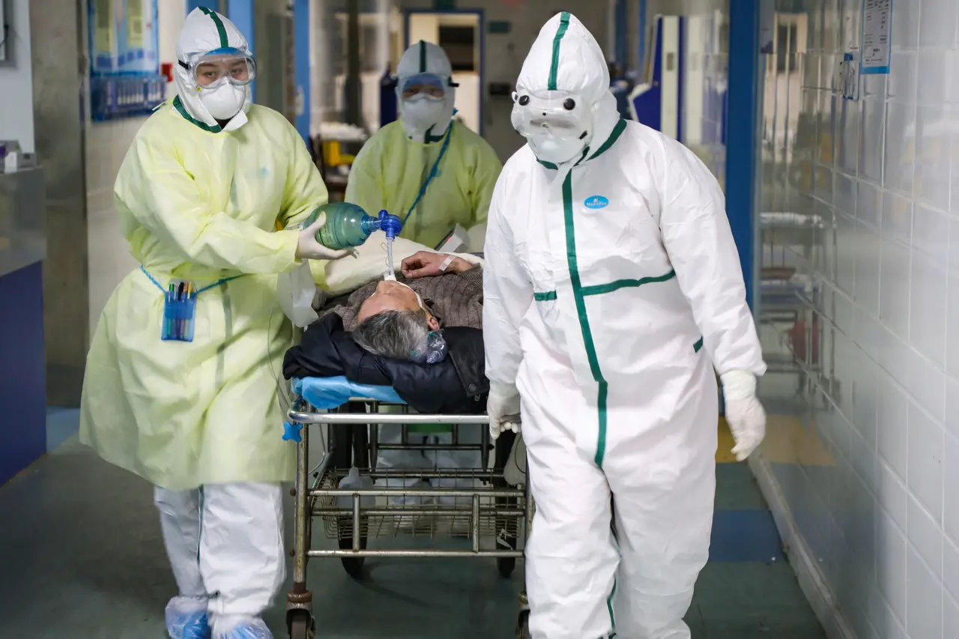
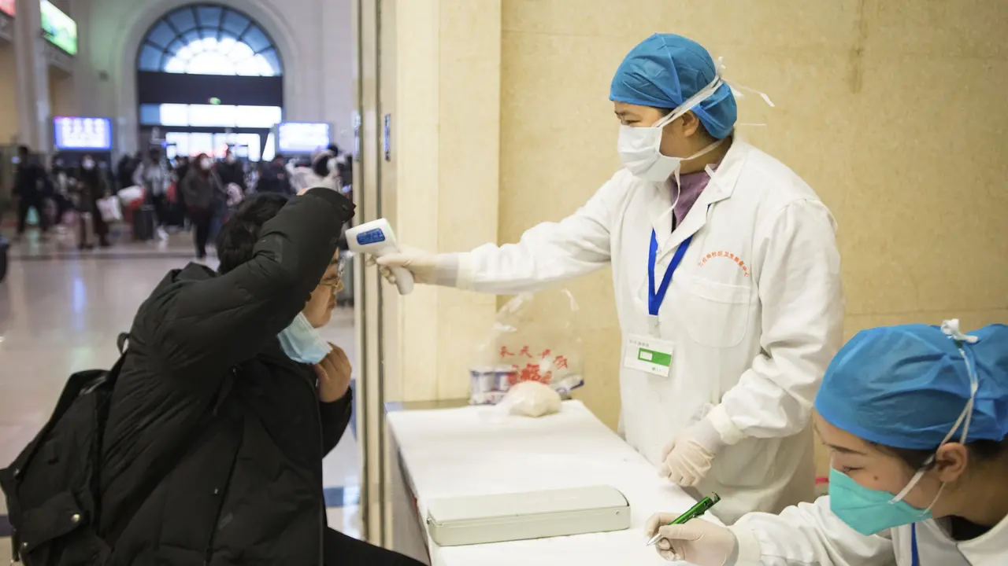
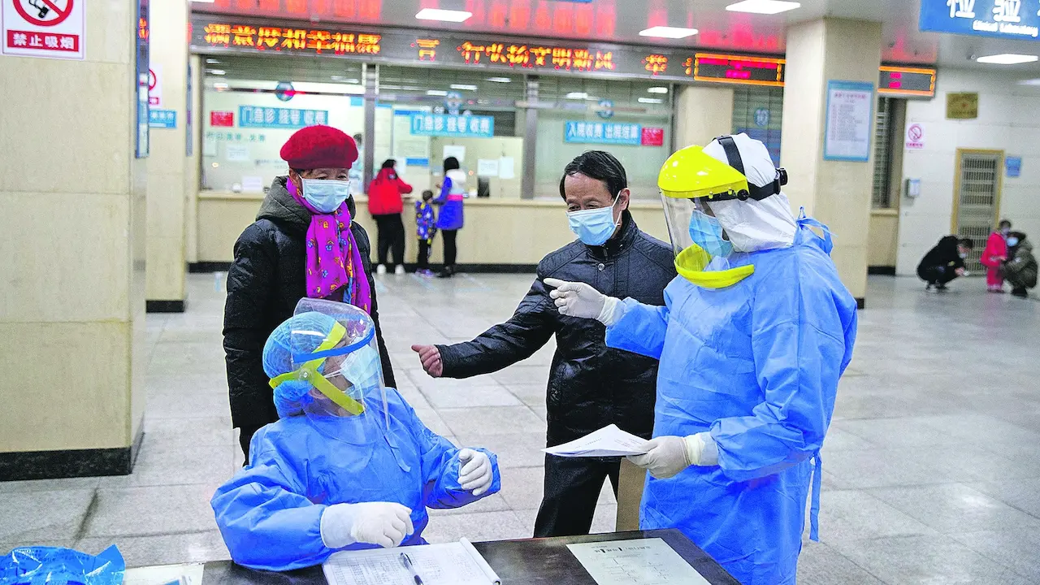
Foto 1
Foto 2
Novinky.cz
Foto 3

Slide 5
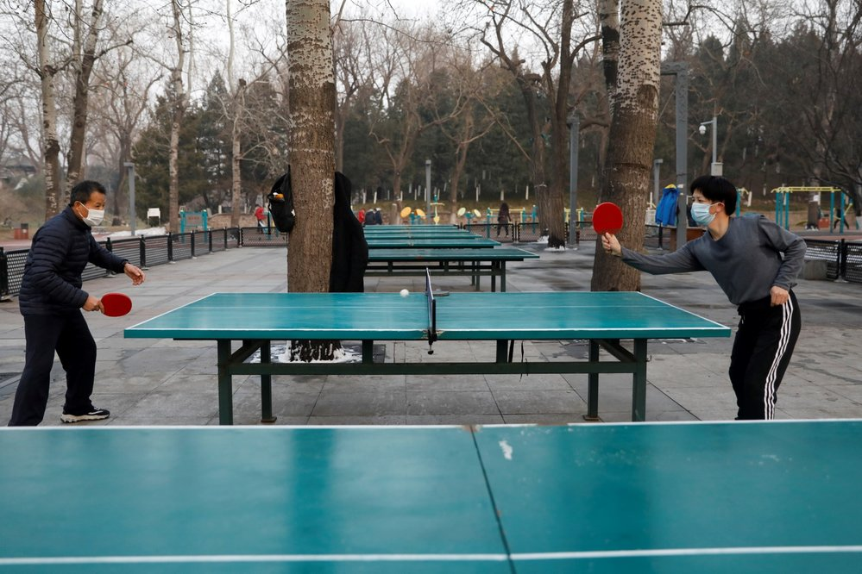
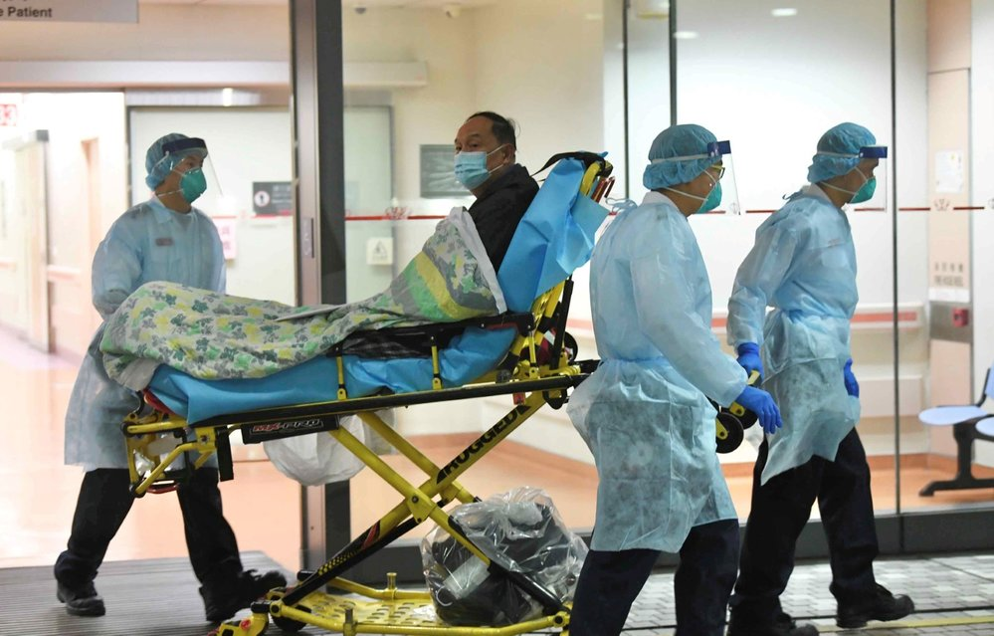
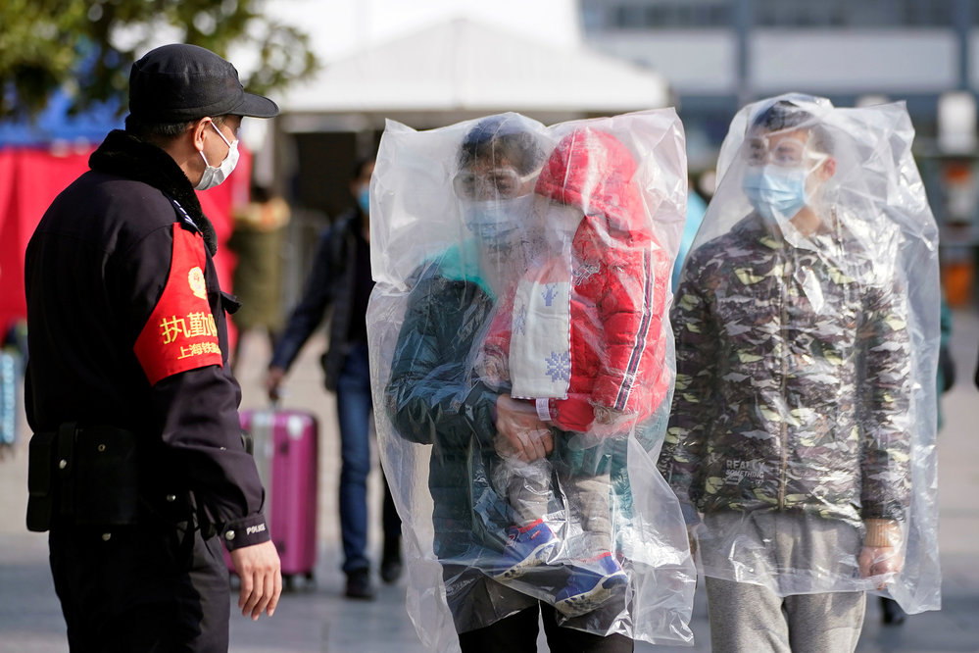
Foto 4
Reflex.cz
Foto 5
Foto 6

Slide 6
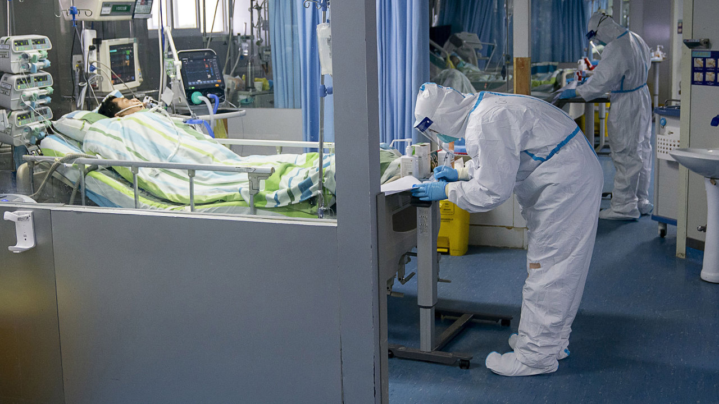
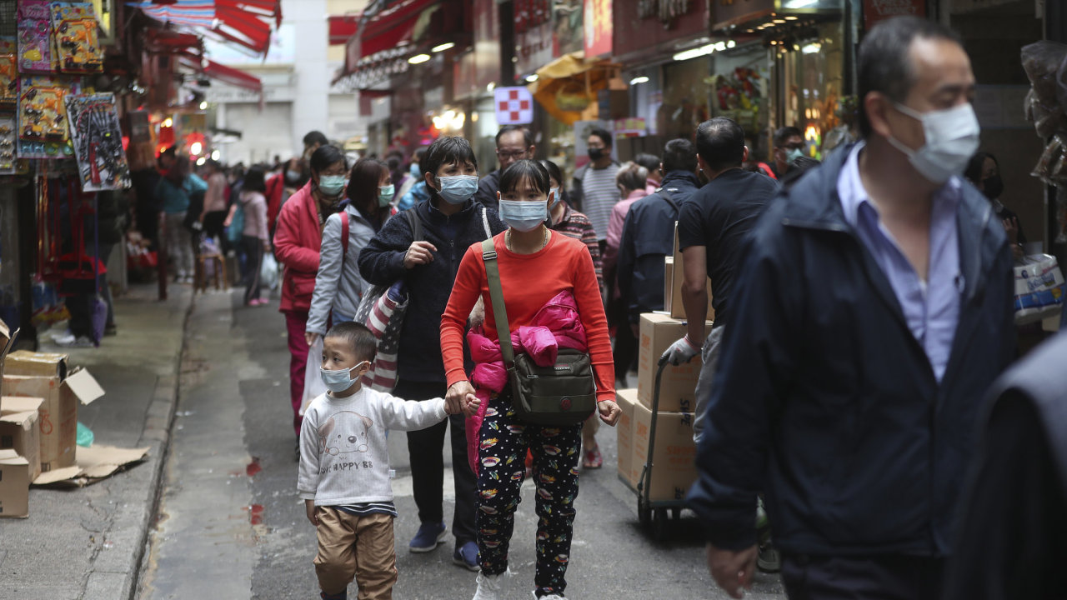
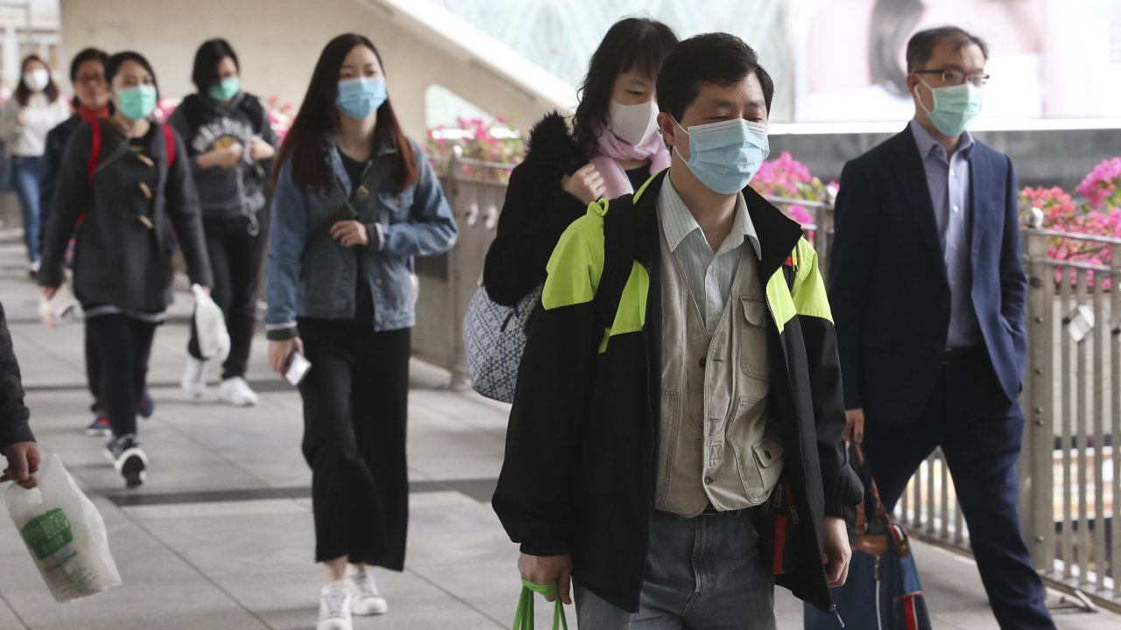
iHNed.cz
Foto 7
Foto 8
Foto 9

Slide 7
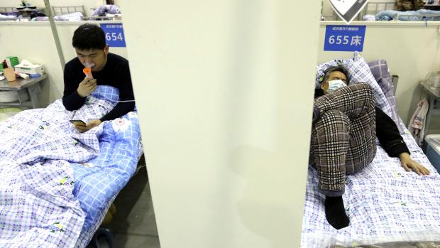
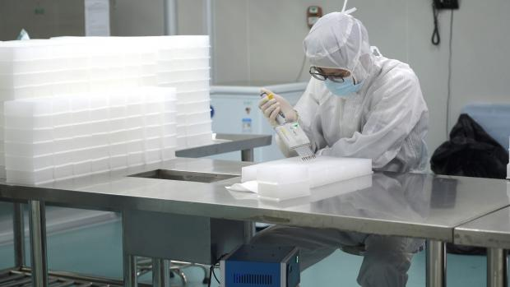
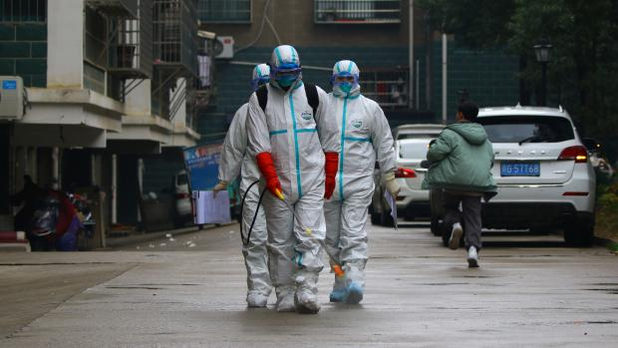
Foto 10
Foto 11
iROZHLAS.cz
Foto 12

Slide 8
Shrnutí
nemocniční prostředí, volnočasové aktivity, cestování a velké davy
katastrofické, neutrální, zmatečné, vyvolávající úzkost a strach
zdroje: Reuters (China Daily), the Associated Press (ČTK)
chybí: detailní popisky, zdroje
důležité: kritické uvažování

Slide 9
Internetové zdroje fotografií
Foto 1
https://www.novinky.cz/zahranicni/svet/clanek/v-cine-kvuli-koronaviru-zacinaji-padat-hlavy-40313324
Foto 2
https://www.novinky.cz/zahranicni/svet/clanek/epidemie-koronaviru-se-v-cine-vymyka-kontrole-40311013
Foto 3
https://www.novinky.cz/ekonomika/clanek/boj-proti-koronaviru-cina-rekviruje-hotely-koleje-soukrome-nemocnice-i-auta-40313229

Slide 10
Internetové zdroje fotografií
Foto 4
https://www.reflex.cz/galerie/komentare/114484/cina-versus-koronavirus-stat-zacal-zabirat-soukrome-nemocnice-hotely-i-byty-zabavil-i-rousky?foto=8
Foto 5
https://www.reflex.cz/galerie/zpravy/113870/smrtici-koronavirus-cina-uz-eviduje-26-obeti-noveho-viru-uzavreno-je-11-mest-s-37-miliony-obyvatel?foto=0
Foto 6
https://www.reflex.cz/galerie/komentare/114484/cina-versus-koronavirus-stat-zacal-zabirat-soukrome-nemocnice-hotely-i-byty-zabavil-i-rousky?foto=12

Slide 11
Internetové zdroje fotografií
Foto 7
https://zahranicni.ihned.cz/c1-66734890-cinske-zkusenosti-ukazuji-ze-tvrda-opatreni-proti-koronaviru-by-mohla-trvat-vic-nez-mesic
Foto 8
https://zahranicni.ihned.cz/c1-66722150-v-cine-zemrela-v-nedeli-na-koronavir-dalsi-stovka-lidi-pocet-obeti-stoupl-na-1770
Foto 9
https://zahranicni.ihned.cz/c1-66723380-na-koronavir-zemrelo-v-cine-uz-vice-nez-2000-lidi-nakazenych-je-74-tisic

Slide 12
Internetové zdroje fotografií
Foto 10
https://www.irozhlas.cz/zpravy-svet/koronavirus-nakazeni-umrti-cina-svetova-zdravotnicka-organizace_2002170634_kro
Foto 11
https://www.irozhlas.cz/zpravy-svet/cina-koronavirus-aktivista-pohresovany_2002092121_sot
Foto 12
https://www.irozhlas.cz/zpravy-svet/koronavirus-nakaza-cina-donald-trump_2002140615_zit

Slide 13
Odkazy
https://www.reuters.com/
https://legal.thomsonreuters.com/en/about/office-locations
https://apnews.com/

